Slide 1
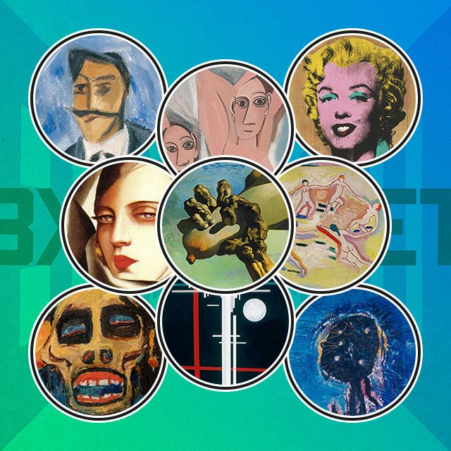
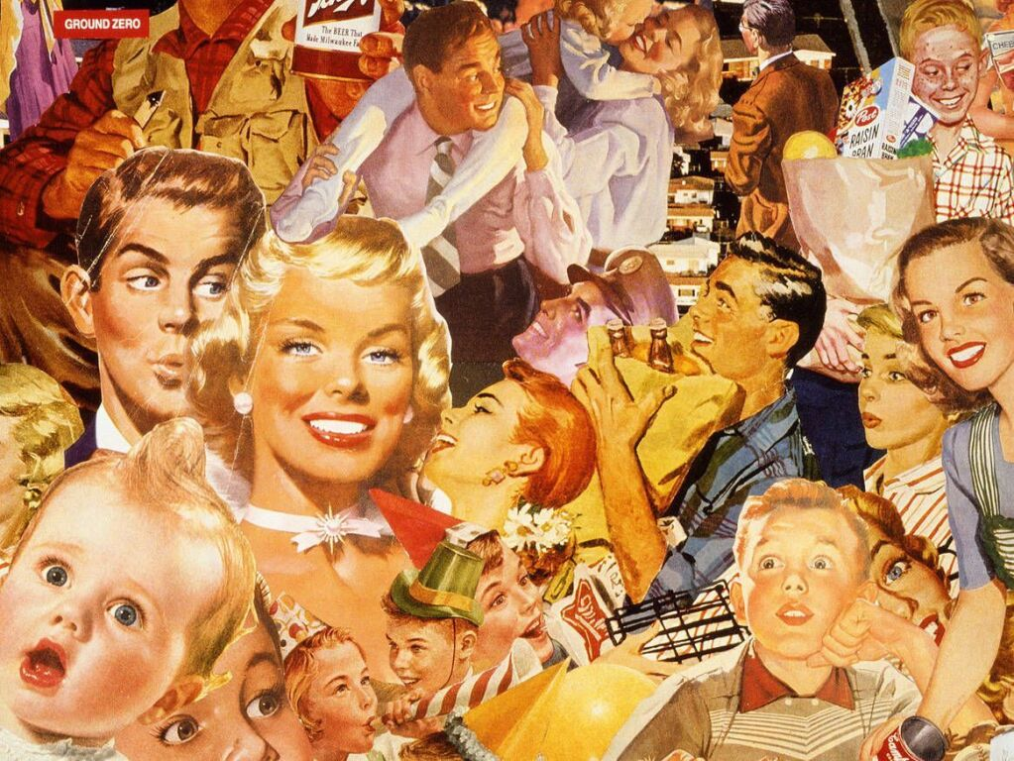
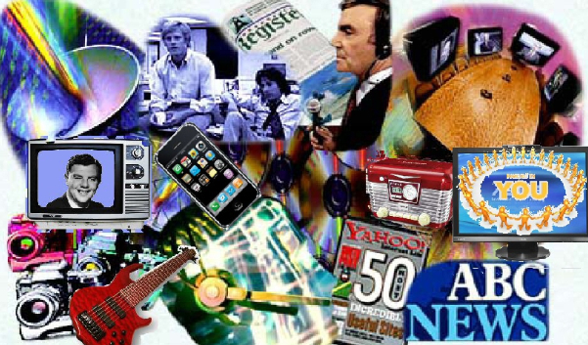
КУЛЬТУРА КРАЇН ЗАРУБІЖНОГО СВІТУ В ДРУГІЙ ПОЛОВИНІ ХХ – НА ПОЧАТКУ ХХІ СТОЛІТТЯ
Підготувала викладач Котішевська В.В.

Slide 2
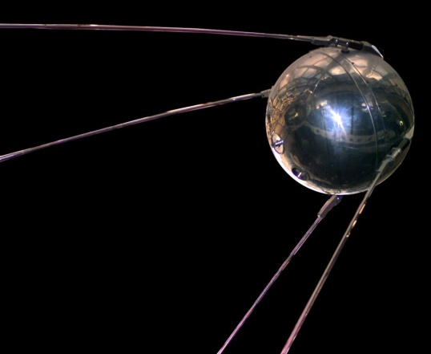
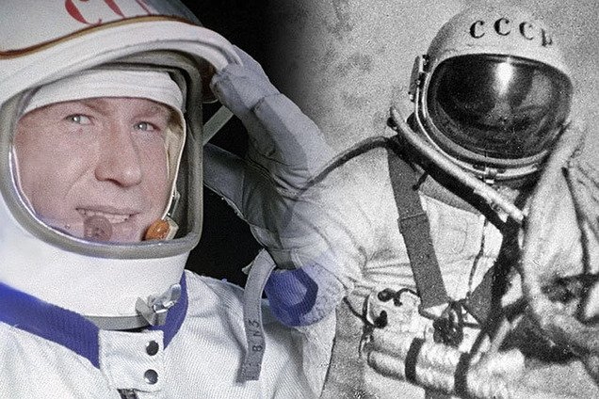
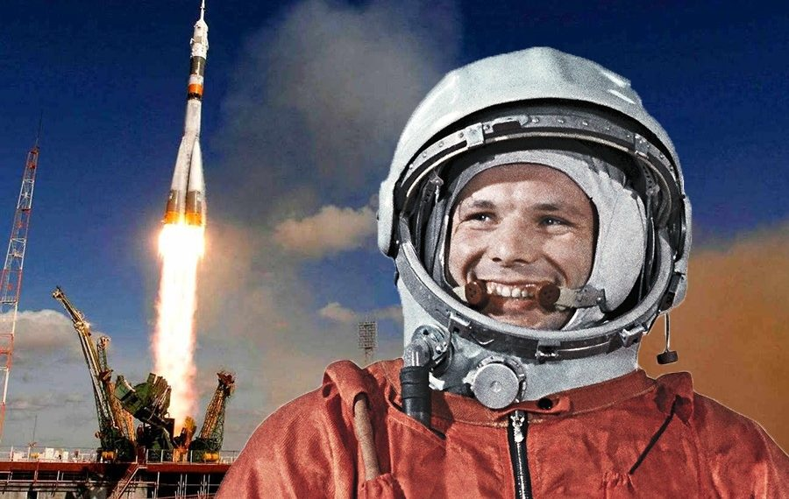
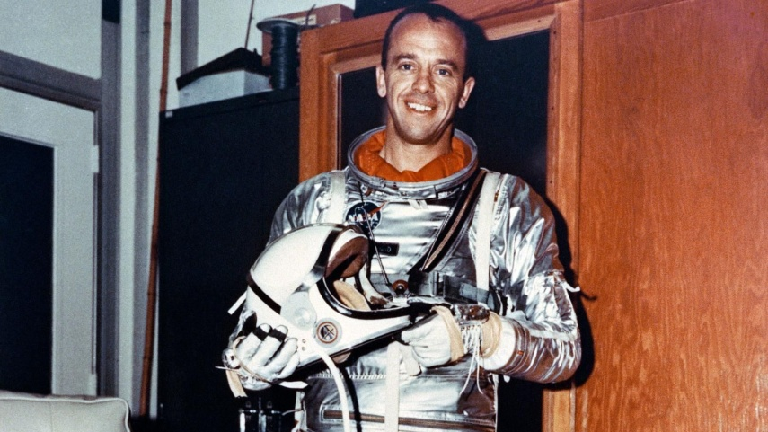
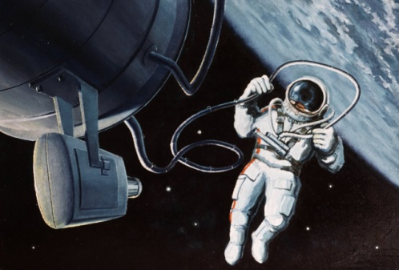
Епоха науково-технічної революції
Дослідження космосу:
4 жовтня 1957 р. – Запуск в СРСР першого в історії штучного супутника Землі;
1 лютого 1958 р. – Запуск на орбіту Землі першого американського супутника;
12 квітня 1961 р. – Перший орбітальний політ навколо Землі радянського космонавта Ю.Гагаріна на космічному кораблі “Восток-1”;
5 травня 1961 р. – Перший політ у космос американського астронавта А.Шепарда;
18 березеня 1965 р. – Перший вихід людини у відкритий космос, здійснений радянським космонавтом О.Леоновим
Перший штучний супутник Землі, 1957 р.
Перший вихід людини у відкритий космос, 1965 р.
Перший політ навколо Землі, Ю.Гагарін, 1961 р.
Американський астронавт Ален Шепард, 1961 р.

Slide 3
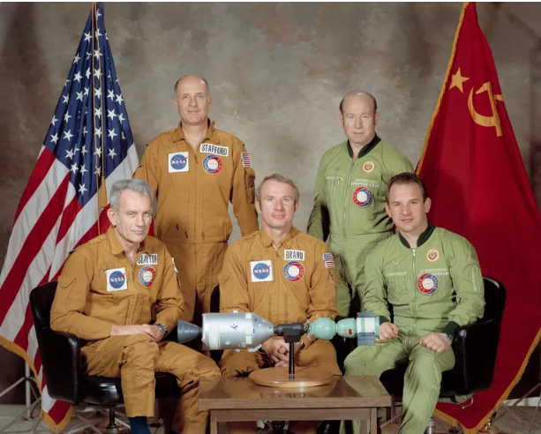
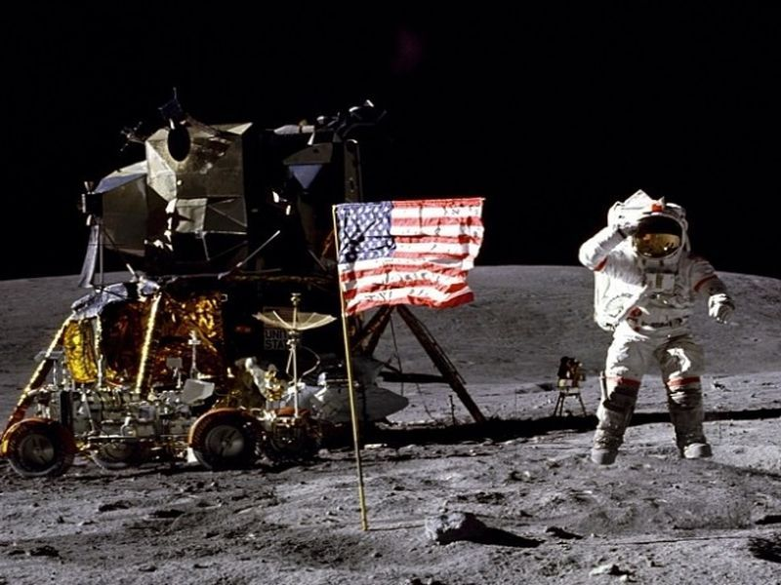
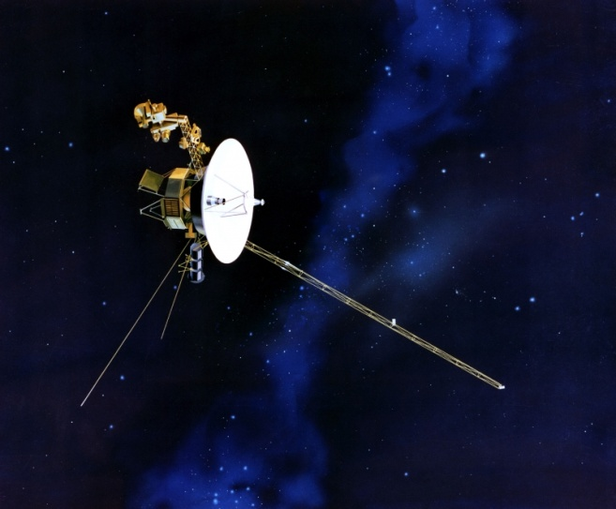
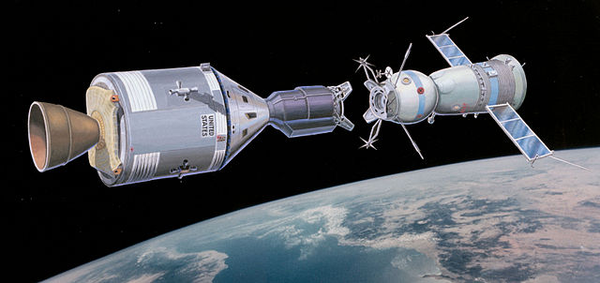
Дослідження космосу:
1969 р. – Висадка на поверхню Місяця американських астронавтів Н.Армстронга та Е.Олдріна;
1973 р. – Запуск у США першого космічного апарату, що вийшов за межі Сонячної системи;
Липень 1975 р. – Перше в історії стикування у космосі кораблів “Аполлон” (США) і “Союз” (СРСР), запущених з територій двох держав;
70-80-ті рр. ХХ ст. – Запуск космічних апаратів для вивчення Венери, Юпітера, Марса.
Екіпажі кораблів “Союз” та “Аполлон”, 1975 р.
Висадка на поверхню Місяця,
1969 р.
Перший космічний апарат, 1973 р.

Slide 4
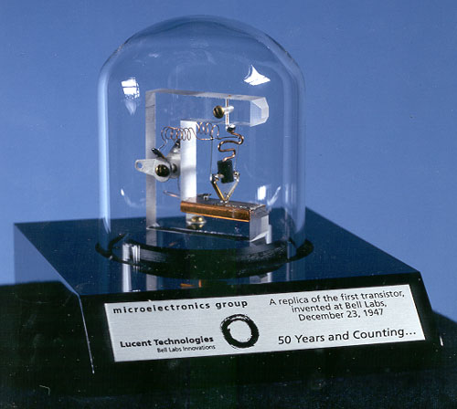
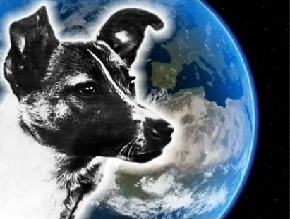
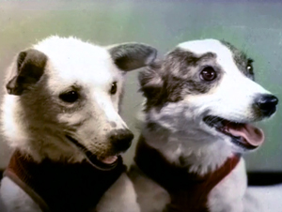
Результати НТР:
Відкриття в оптиці, механіці, радіофізиці та інших галузях науки, що спричинили комп'ютерну революцію:
1947 р. – винайдення американськими вченими транзистора, який замінив електронні лампи
1957 р. – створення американцями першої у світі мікросхеми
Середина 70-х рр. – початок епохи масової комп'ютеризації
Відкриття в галузі ядерної фізики і фізики плазми;
Досягнення в біології та медицині викликали появу нових галузей і напрямів – біофізики, біохімії, космічної біології та ін.
“зелена революція” – цілеспрямовані дослідження та польові випробування щодо поліпшення сортів зернових культур, придатних для вирощування в країнах, що розвиваються
Винайдення транзистора, 1947 р.
Перші собаки у космосі: Лайка, Білка та Стрілка

Slide 5
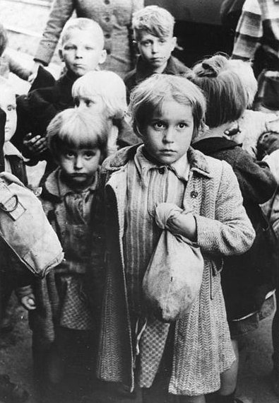
На розвиток повоєнної літератури та мистецтва великий вплив справили:
Література і мистецтво
Війна з її трагічними наслідками для людської цивілізації;
Розгром нацизму;
Розкол світу на демократичну й тоталітарну системи;
Ядерна небезпека;
Урбанізація, що призвела до масового переселення людей в міста і відірвала їх від традиційної культури;
Глобальні проблеми, що постали перед людством, насамперед, проблема місця й ролі людини в новому постіндустріальному суспільстві
Німецькі діти, 1945 р.

Slide 6

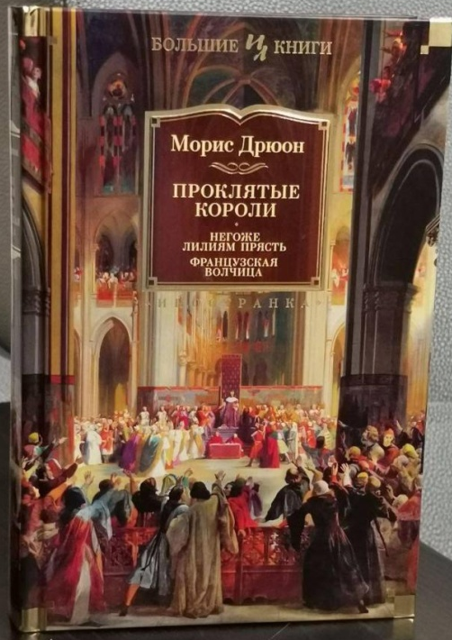
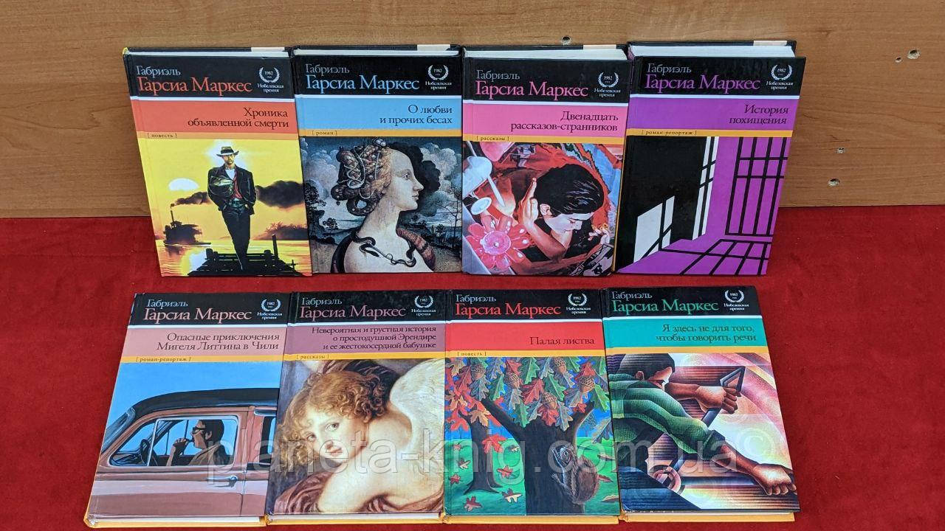

Світова література
Основні напрями літератури і мистецтва
Жанри | Представники | Характерні ознаки
Реалізм | М.Дрюон, Е.Базен, Л.Арагон | Зображення актуальних соціально-політичних та морально-психологічних проблем
“Соціалістичний реалізм” | М.Шолохов, О.Толстой, О.Фадєєв | Відсутність багатобарвності. Прикрашування історії. “Лакування” дійсності. Зображення напівправди
Антисоціалістичний реалізм | О.Солженіцин, Б.Пастернак, А.Платонов | Викриття вад тоталітаризму та пошуки літературних і художніх засобів боротьби проти нього
“Міфологічний реалізм” | Габріель Гарсія Маркес | Міфологічне зображення реальності

Slide 7





Світова література
Жанри | Представники | Характерні ознаки
Екзистенціалізм | Ж.-П. Сартр, Н.Мейлер, К.Вілсон | Пошук абсолютної свободи. Проповідування абсуртності життя
Детектив | К.Еміс, А.Крісті, Ж.Сіменон | Викриття вад тоталітаризму та пошуки літературних і художніх засобів боротьби проти нього
Наукова фантастика | А.Азімов, Р.Шеклі, Р.-Д. Бредбері | Протест проти “машинізації ” людини. Захист свободи вияву “природних почуттів”

Slide 8
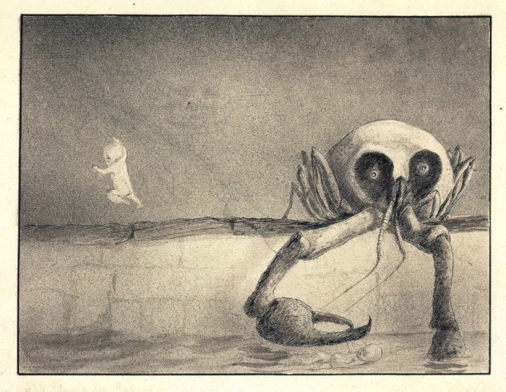
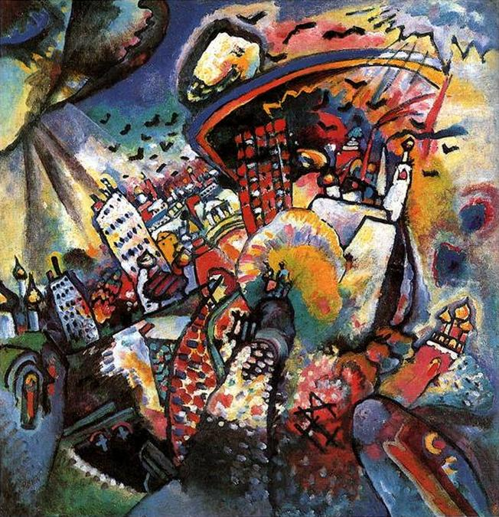
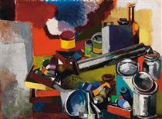
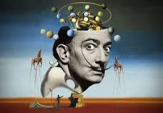
Мистецтво
Напрям | Представники | Характерні ознаки
Експресіонізм | Альфред Кубін | Проголошення єдиною реальністю суб'єктивного світу художника. Наголос на самій дії, на процесі створення картини
Абстракціонізм | В.Кандінський | Перевага формам, фарбам, кольору. Відкидання зображення реальних предметів і явищ
Новий реалізм | Р.Гуттузо, А.Фужерон | Максимальне узагальнення образів. Зображення масового героя, а не особистості
Сюрреалізм | Сальвадор Далі | Заміна реально існуючого світу, містичним, підсвідомим
“Момент народження” Альфред Кубін
Василь Кандінський, напрям абстракціонізм
Ренато Гуттузо, напрям новий реалізм
Сальвадор Далі, напрям сюрреалізм

Slide 9
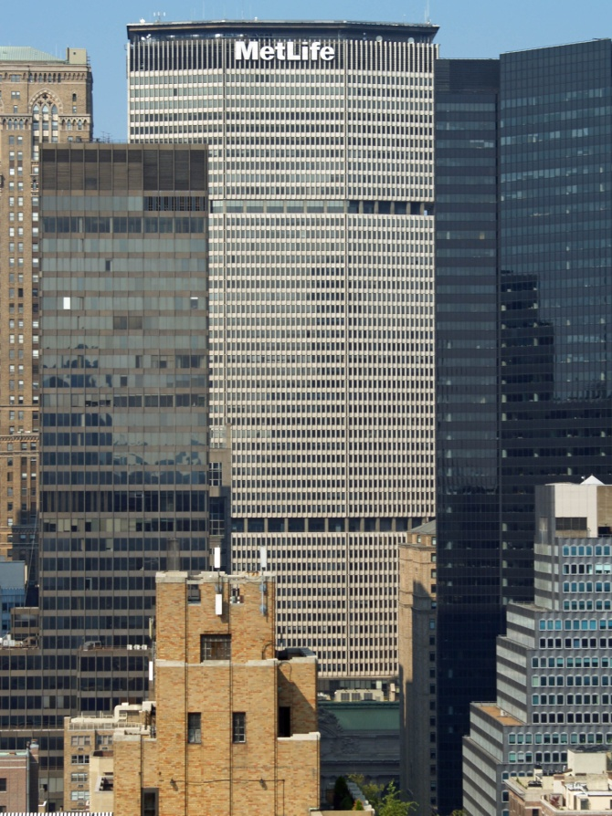
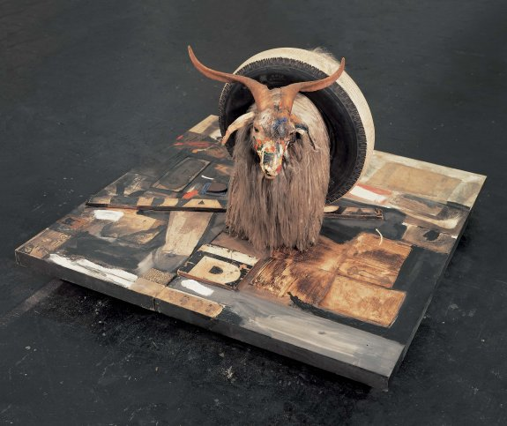
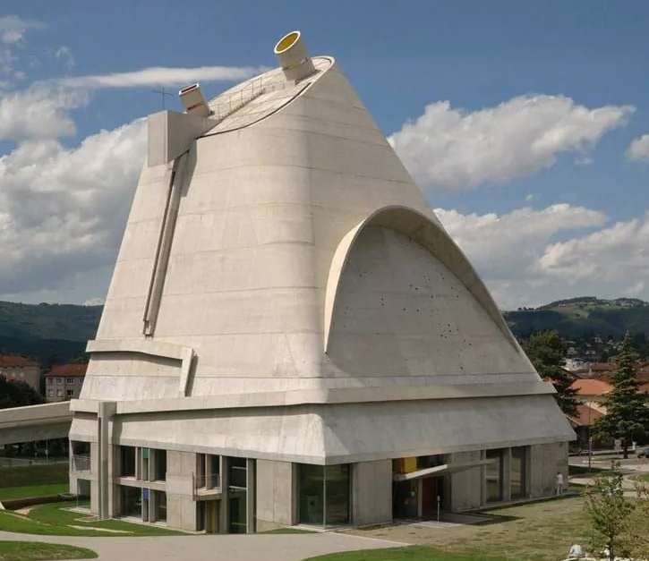

Мистецтво
Напрям | Представники | Характерні ознаки
Поп-арт | Р.Раушенберг, Дж.Джонс | Створення абстрактних композицій із цілком реальних предметів побуту
Функціоналізм (архітектура) | Вальтер Гропіус, О.Німейєр, Ле Карбюзьє | Зумовленість зовнішнього вигляду будівлі її конструкцією та внутрішнім плануванням, яке, у свою чергу, визначається її практичною функцією
Органічна архітектура | Ф.Л.Райт | Проповідування зв'язку із природою
Вальтер Гропіус, напрям функціоналізм
Ф.Л.Райт, напрям органічна архітектура
Роберт Раушенберг, напрям поп-арт
Ле Карбюзьє, напрям функціоналізм

Slide 10
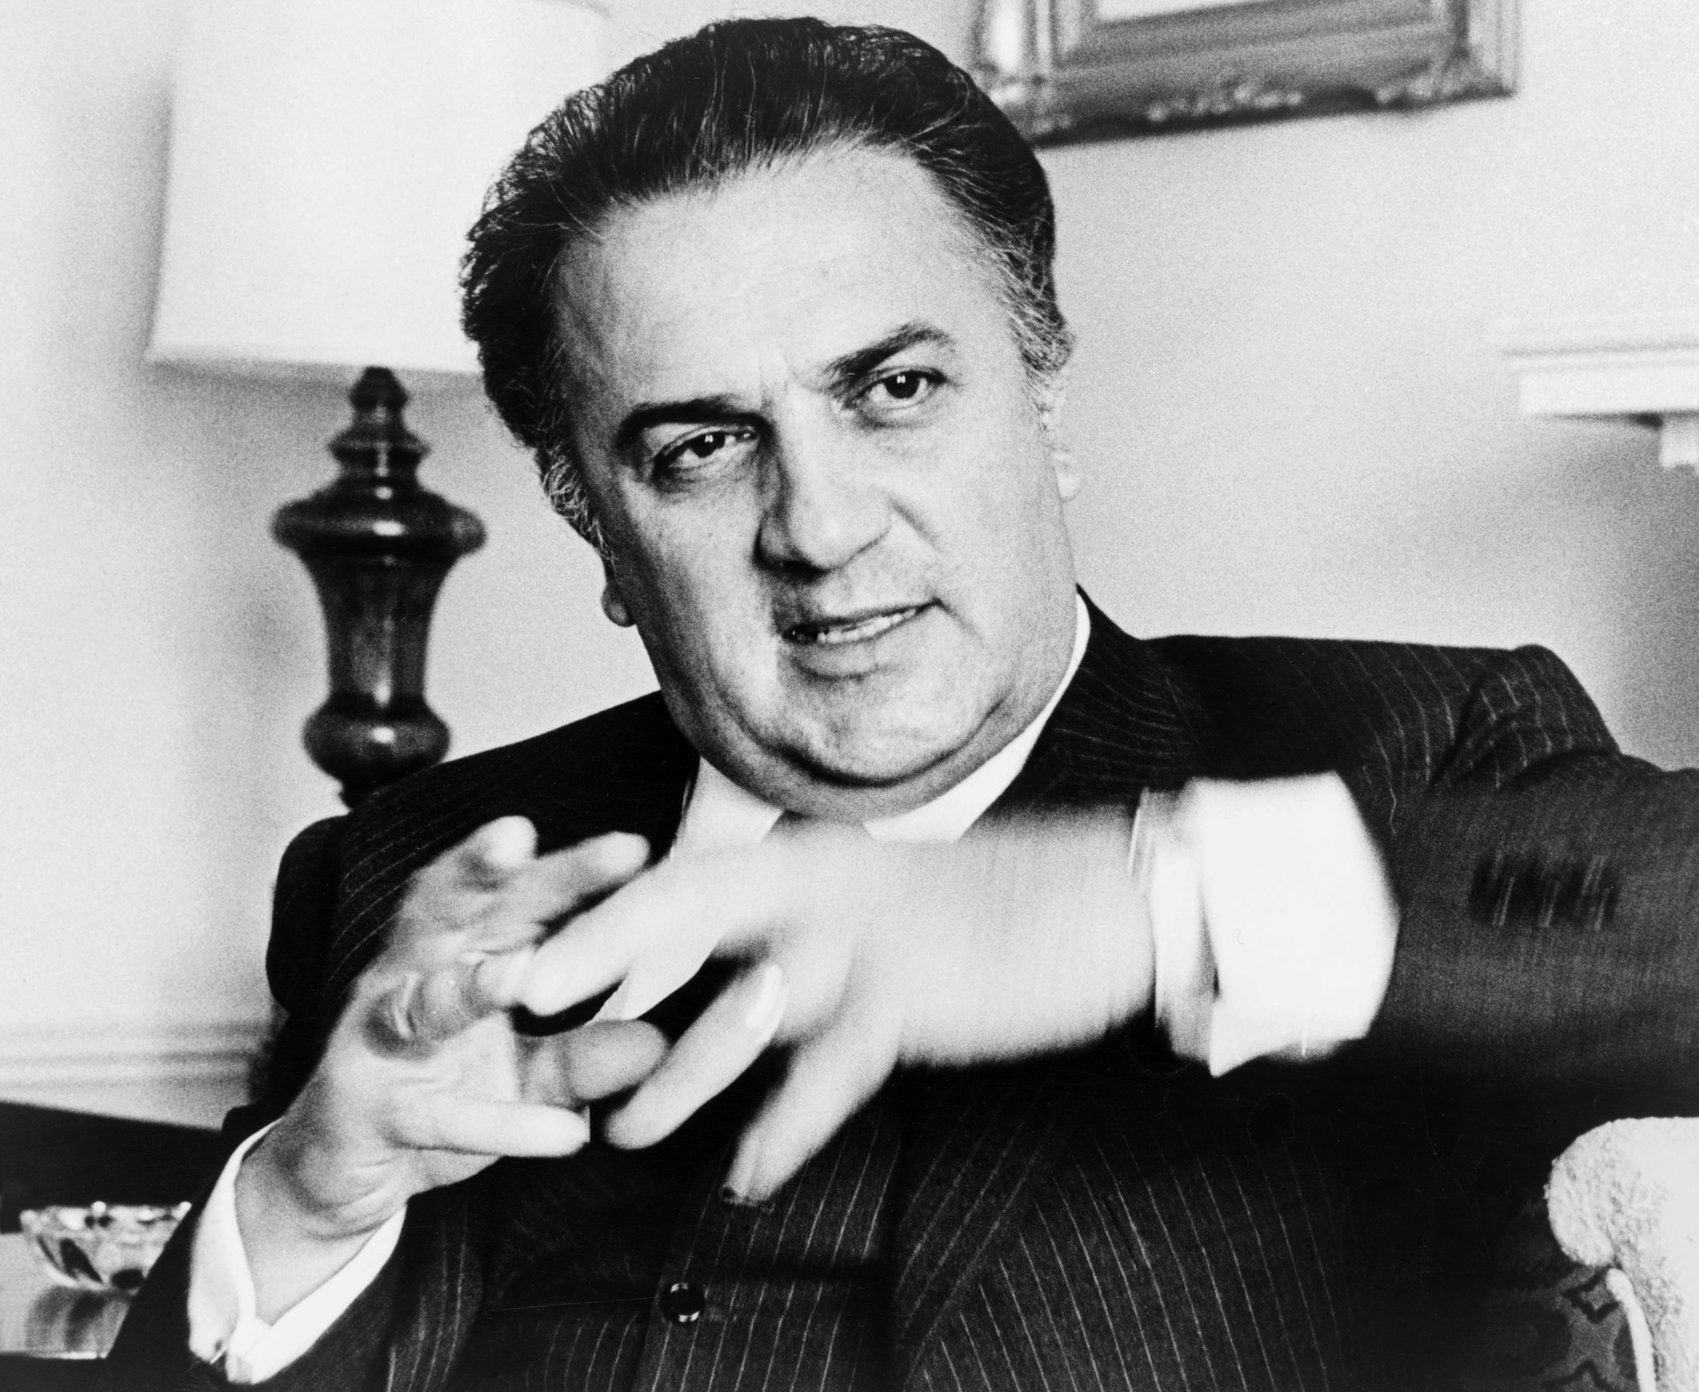
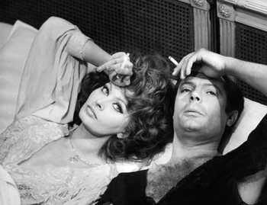
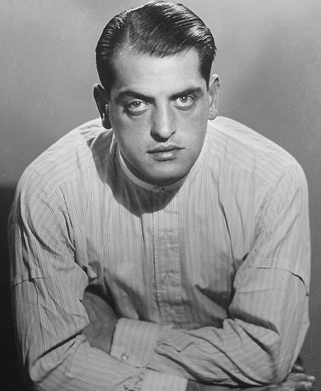
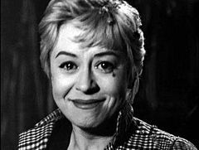
Кіномистецтво
Напрям | Представники | Характерні ознаки
Неореалізм (Італія) | Режисери: Р.Росселіні, А.Вергано, Л.Вісконті Актори:Дж. Мазіна, М.Мастрояні, Софі Лорен | Аналіз взаємовідносин людини та суспільства
Філософське поетичне кіно (Італія) | Режисери: Р.Росселіні, Л.Вісконті, М.Антоніоні, Ф.Фелліні | Дослідження психологічних і соціальних мотивів поведінки сучасної людини
Сюрреалізм | Режисери: Л. Буньюель (Іспанія) | Містика, розрив із реальністю
Федеріко Фелліні, режисер
Марчелло Мастрояні, Софі Лорен
Джультта Мазіна
Луїс Буньюель, режисер

Slide 11
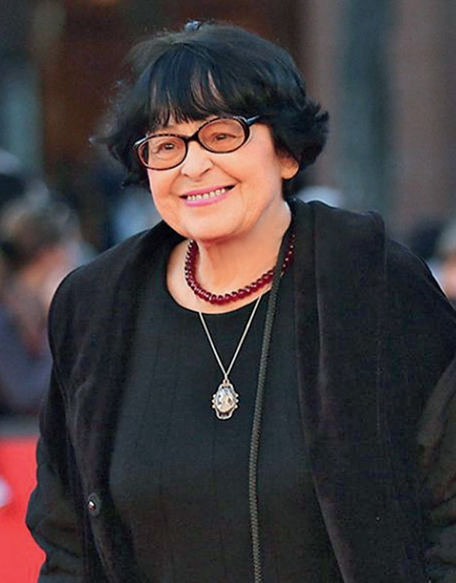
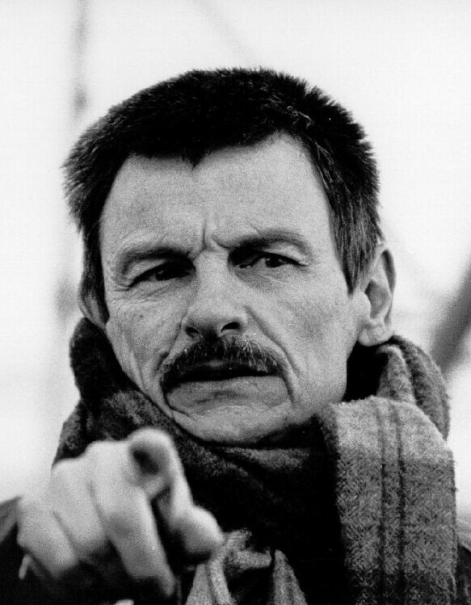
Кіномистецтво
Напрям | Представники | Характерні ознаки
Радянське кіно | Режисери: С.Бондарчук, І.Хефіц, Г.Панфілов, К.Муратова, А.Тарковський, О.Герман | Епічність (картини з великою кількістю дійових осіб, історичні хроніки). Екранізація літературної класики. Спрямованість на яскраву, непересічну особистість. Поява фільмів “для полиці”.
Політичне кіно | Режисери: Д.Доміані Л.Вісконті, Ф.Фелліні | Гострота драматичних конфліктів. Викриття соціальних проблем. Поєднання італійської ментальності із загальнолюдськими рисами.
Американське кіно | Неореалізм - творчість С.Кубрика, С.Крамера, О.Стоуна; Фільми жахів – творчість Дж. Лукаса, Д.Камерона, С.Спілберга, У.Кревейна; Фантастика - С.Спілберг, П.Верховен; Критичний напрям – М.Форман, С.Поллак, О.Стоун Тріллери – А.Гічкок Бойовики, детективи – актори: А.Шварценеггер, С.Сталлоне, Ж.-К. ван Дамм
Кіра Муратова, режисер
Андрій Тарковський, режисер

Slide 12
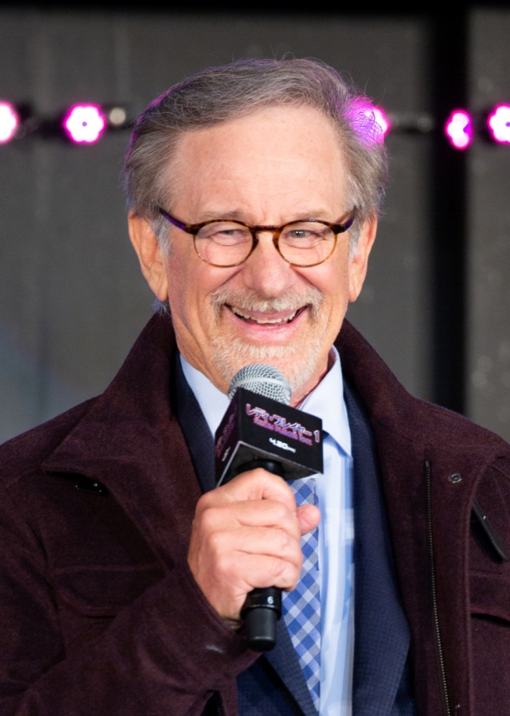
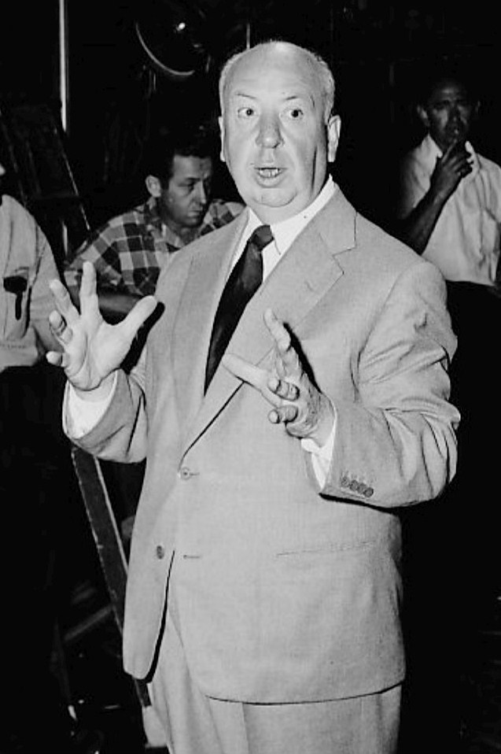
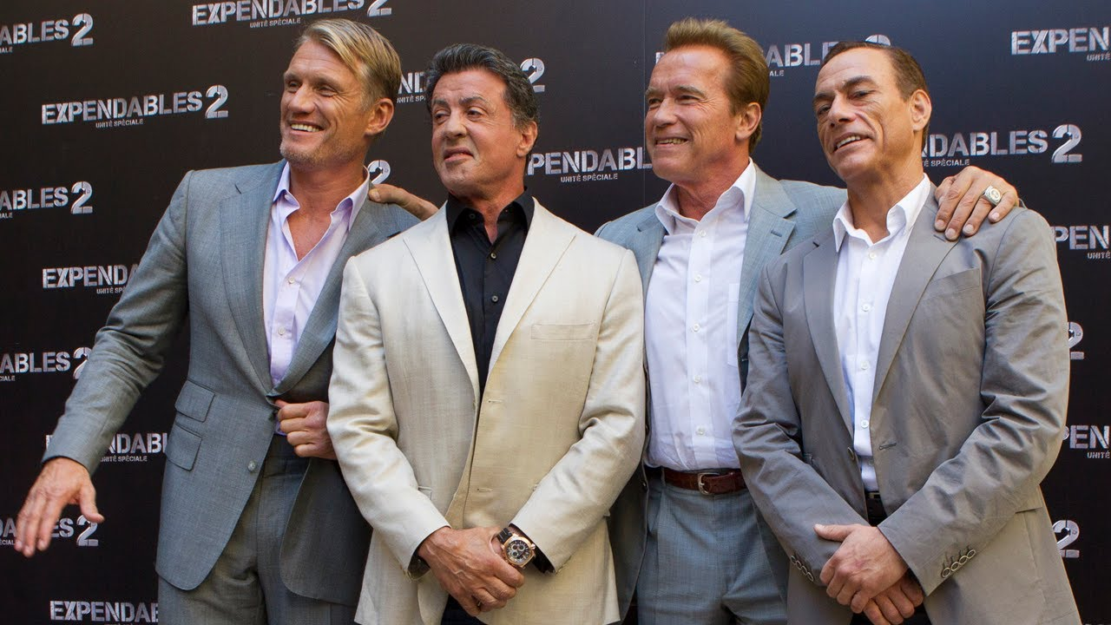
Телебачення перехопило пальму першості у традиційного кінематографа, стало невід'ємною частиною побуту кожної родини. Героїв телесеріалів, що розтягуються на довгі місяці й роки, сприймають як гарних знайомих, за перипетіями життя яких глядачі стежать з увагою і співчуттям. Перед творцями цих фільмів постає важливе завдання – виховувати людей у дусі гуманізму, за допомогою різноманітних художніх засобів прищеплювати їм кращі загальнолюдські якості
Стівен Спілберг, режисер
Актори Дольф Лундгрем, Сільвестр Сталлоне, Арнольд Шварценеггер, Жан-Клод ван Дамм
Альфред Гічкок, режисер

Slide 13
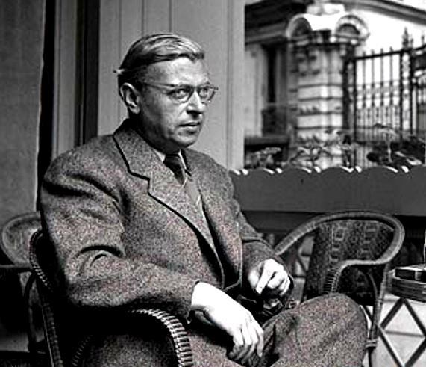
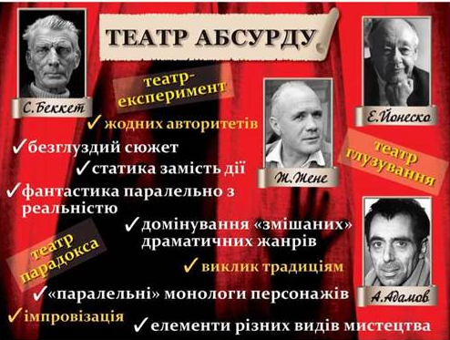
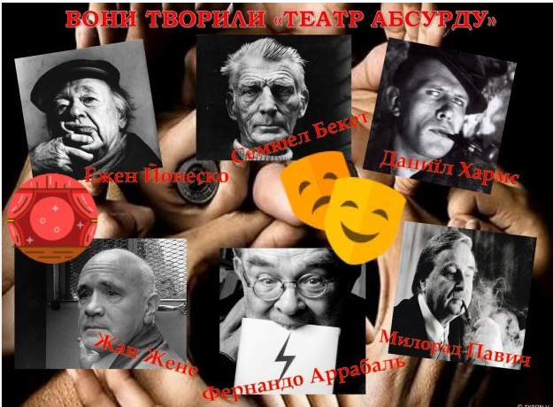
На відміну від кіномистецтва, розрахованого на мільйонні аудиторії та значною мірою пересічного споживача, театр залишається елітарним мистецтвом
Театр
Напрям | Представники | Характерні ознаки
“Інтелектуальний театр” | Франція - Ж.Ануй, Ж.-П. Сартр ; США - Т.Вільямс, А.Міллер | Зображення світу беззахисної людини і тупої жорстокості. Чіткий аналіз та раціоналізм
“Театр абсурду” | СРСР – А.Адамов; Румунія – Е.Іонеску; Франція – Ж.Жане; Велика Британія – С. Беккет | Заперечення буржуазного способу мислення
Жан-Поль Сартр, французький драматург

Slide 14
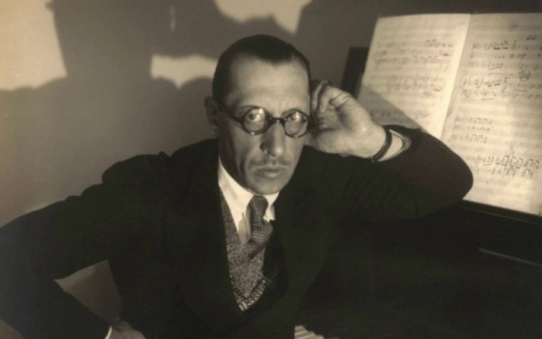
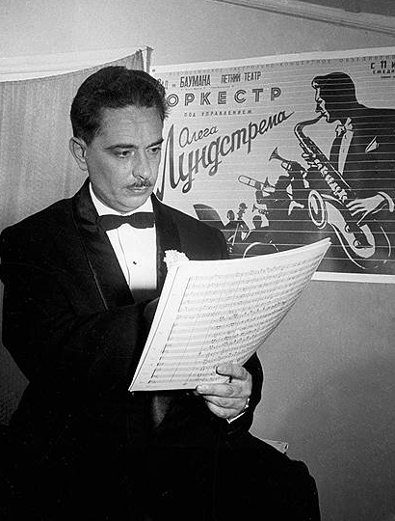
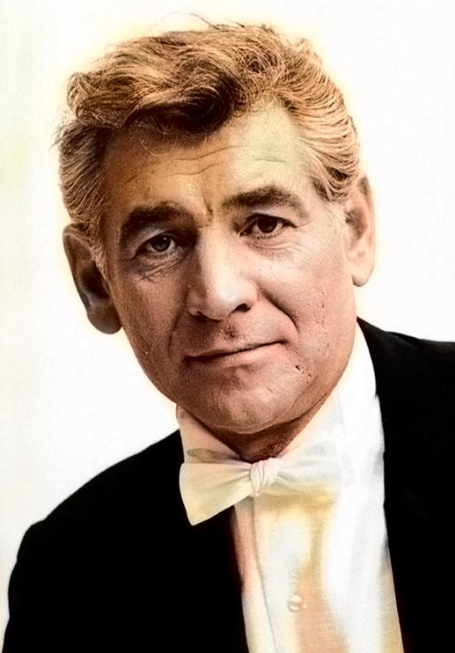
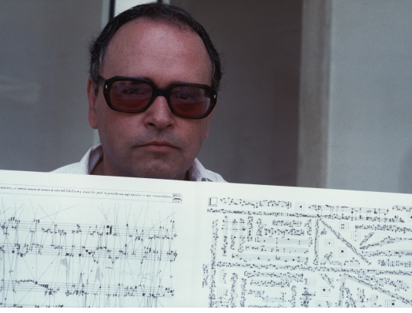
Напрям | Представники
Елітарна
Неокласична | І.Стравинський
Джаз | О.Лундстрем, К.Орбелян, Л.Бернстайн
Електронна | А.Шнітке, С.Губайдуллін, А.Пуссен
Сонористика | Ю.Лучок, С.Буссоті, Б.Шиффер
Алеаторика | А.Пуссен
Музика
Ігор Стравинський, композитор
Сільвано Буссоті, композитор
Олег Лундстрем, композитор
Леонард Бернстайн, композитор

Slide 15
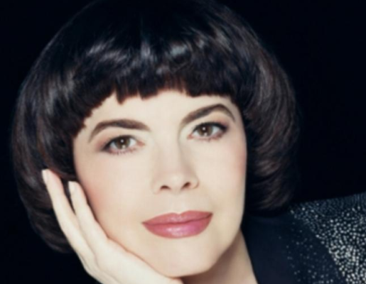
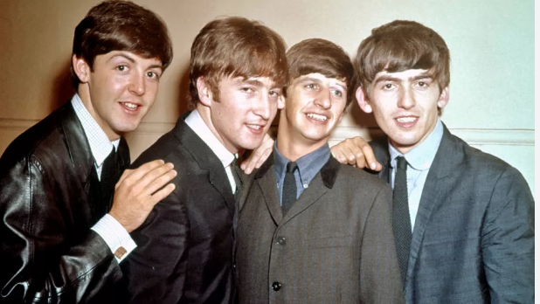
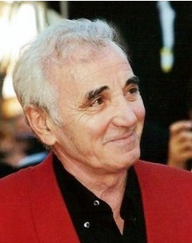
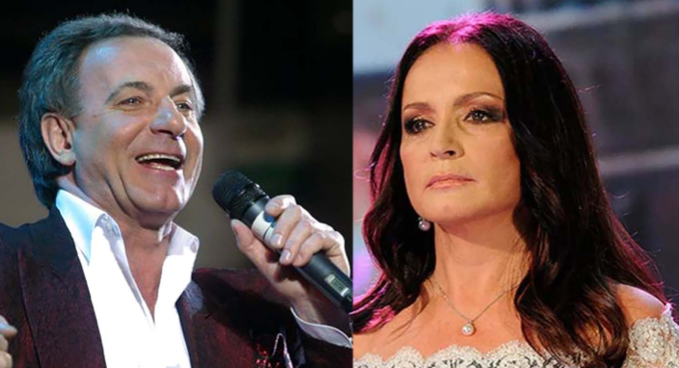
Напрям | Представники
Масова
Захід | СРСР
1954 р. – зародження в США рок-н-ролу; Вихід у світ першої платівки Елвіса Преслі. 60-ті рр. – поява рок-груп “Бітлз”, “Ролінг Стоунз”. 70-ті рр. – вихід на сцену М.Матьє, Ш.Азнавура, 80-90-ті рр. – поява на пісенному олімпі М.Джексона, Мадонни, Стінга | 60-70-ті рр. – ера ВІА “Пісняри”, “Вераси”, “Смерічка” Кін. 70-х – поч. 80-х рр. – “Машина часу” (А.Макаревича). Найвідоміші естрадні співаки – С.Ротару, А.Пугачова, В.Зінкевич
Музика
Мірей Матьє
Василь Зінкевич та Софія Ротару
“Ліверпульська четвірка” – “Бітлз”
Шарль Азнавур

Slide 16
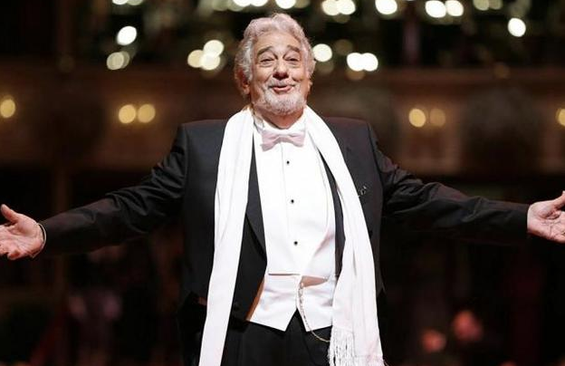
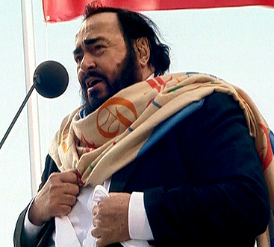
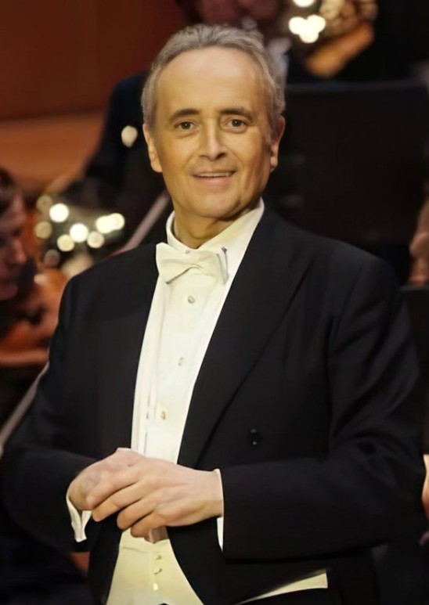
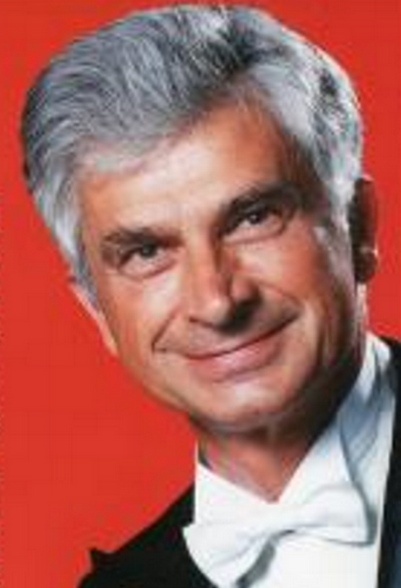
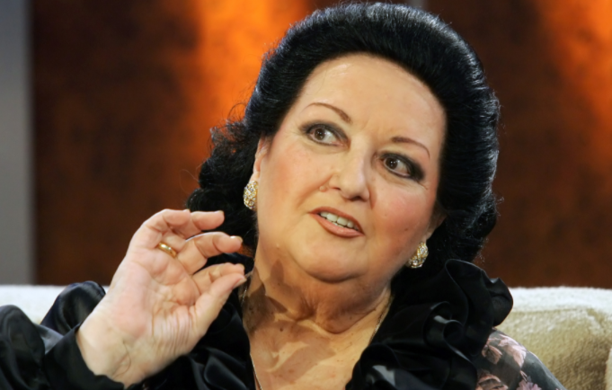
Опера
Всесвітньо відомі співаки: Лучано Паваротті, Пласідо Домінго, Монтсеррат Кабальє, Хосе Карерас, Анатолій Солов’яненко, Галина Вишневська
Музика
Пласідо Домінго
Лучано Паваротті
Хосе Карерас
Монтсеррат Кабальє
Анатолій Солов’яненко

